Slide 1
18 | 元组中的…和索引存取表达式
周爱民（Aimingoo）

Slide 2
目录
1
元组中的…有两种语义
2
函数语法中的…
3
索引存取表达式T[K]的用与限制
4
总结

Slide 3
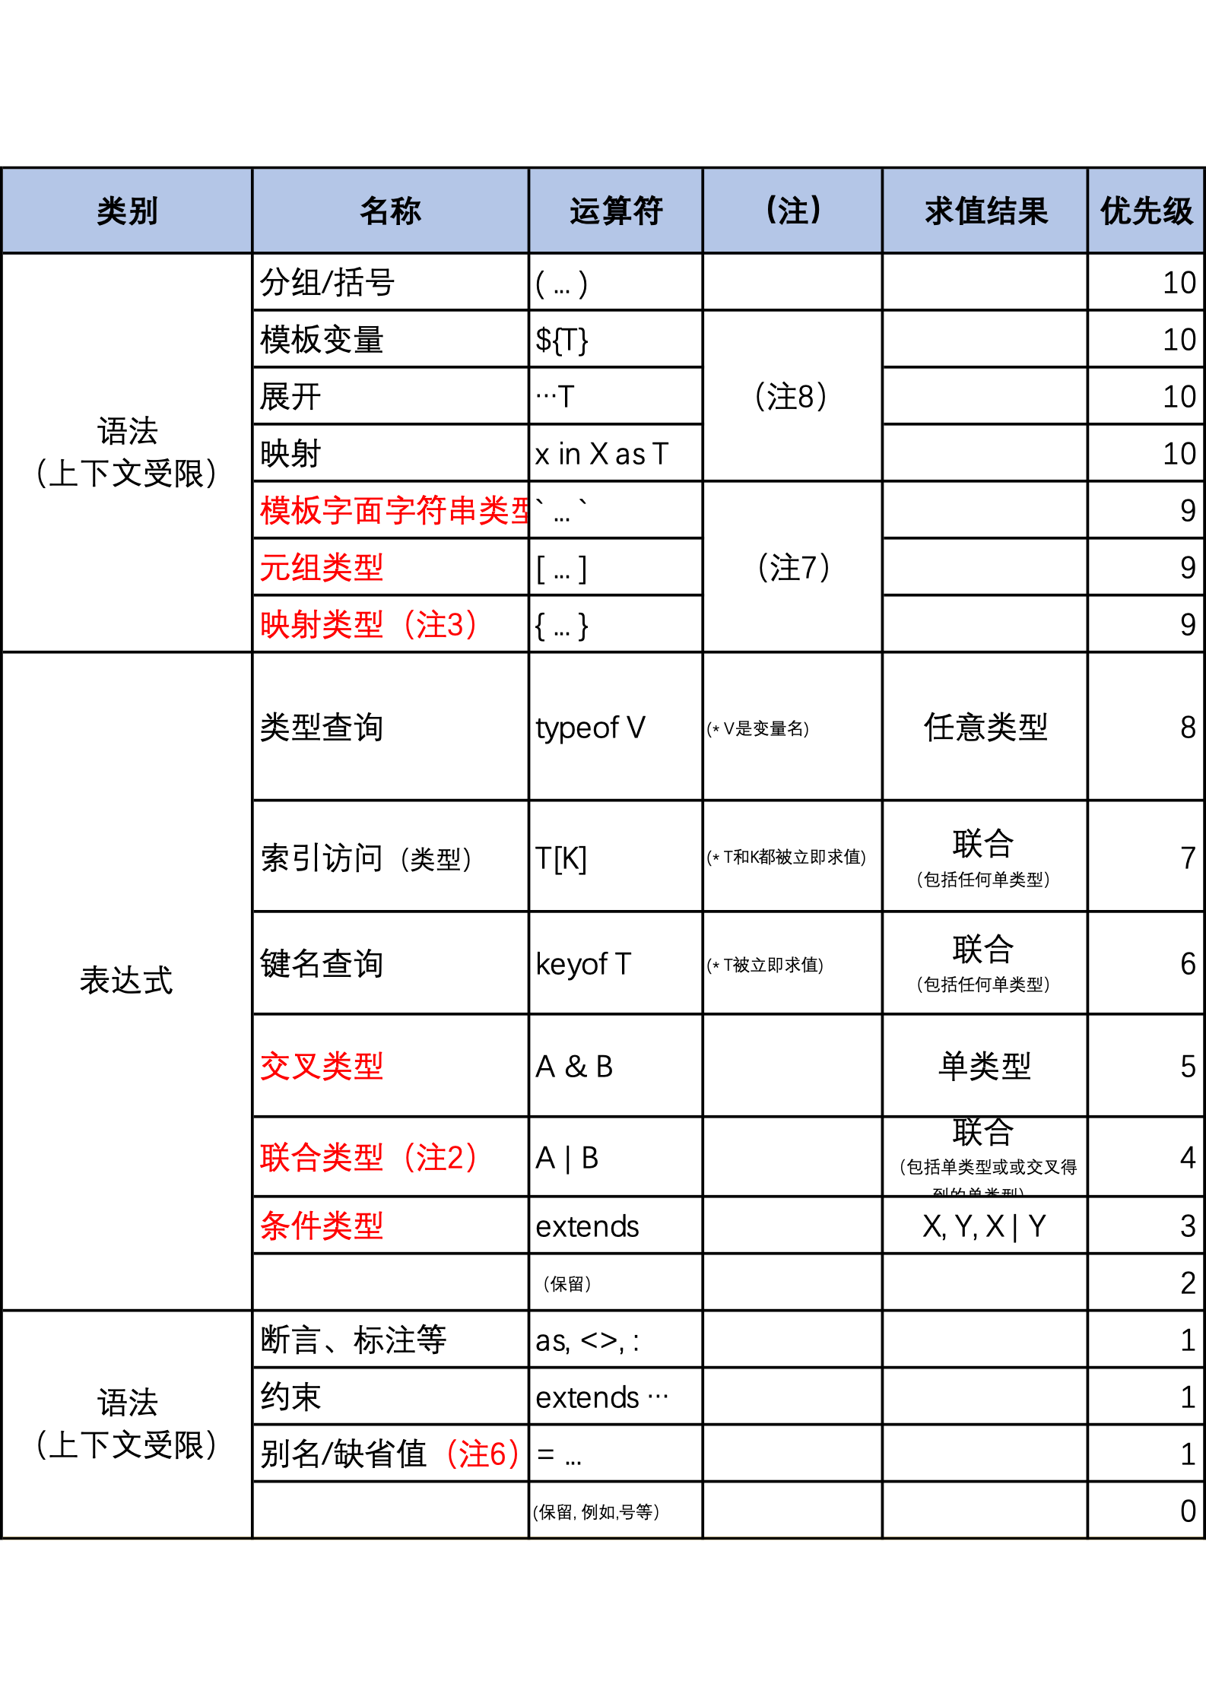
表达式类型
✓
✓
1、作为表达式，自身要求值（表达式求值）
2、作为表达式类型，要参与其它运算符的运算（操作数）
✓

Slide 4

总结
…在元组中可以用作展开（spread）和剩余元素（rest element）
可是在任意位置
不能有多个剩余元素，但有替代语法
需要注意，函数声明中用在“：”左侧的…x是参数声明语法，与类型系统无关
…T中，T可以是any/never类型，并且当T是表达式类型时，必须先求值
索引存取语法T[K]中，T和K都是立即求值的
注意T和K都可能是联合类型
T可以是如下类型：单类型中的结构类型（interface等）、包装类型及其对应的原始类型与字面类型、枚举、any、never，上述类型的联合类型
K必须满足两个条件：1、是string | number | symbol的子集；2、K in keyof T

Slide 5

作业
1、试计算下面表达式的T的类型，并且：1) 说明元组T的特点；2) 解释表达式的求值过程。
type T = [...['a', 1, string], ...any[], args: string[]];
2、上述类型T能作为T[K]表达式中的T吗？如果能，那么：1) 解释它是以何种类型参数T[K]的求值过程的；2) T[0|5]的结果是什么；3) 解释求值过程。
3、思考题：有没有办法取上述类型T中最末尾的参数args的类型？
NOTE：请尝试查询课外资料。

Slide 6

THANKS

